Slide 1
图书管理系统
项目介绍
组长：曾宇涛
组员：李梓萌
组员：王晓松
组员：李子硕

Slide 2
1
项目介绍/进度

Slide 3
项目介绍
Part Two
Part Four
随着计算机系统的广泛使用，传统人工管理图书馆的劣势开始逐渐显现，处理效率低、运行成本高、错误率高一系列问题导致绝大多数图书馆都开始使用电子图书管理系统来对图书馆中人员和书籍进行管理。本系统便是在这样的需求下立项并开发。
本系统最为基本的功能是满足教师及学生自行注册，信息查询，图书借还、预约、续借一系列相关操作并且为数据库系统管理员提供了对图书信息录入、编排、修改、删除，对读者进行新增、删除、修改信息、查询信息接口。
软件开发计划书
软件设计说明书
需求规格说明书
软件测试说明书
Part One
Part Three

Slide 4
2
文档介绍/内容

Slide 5
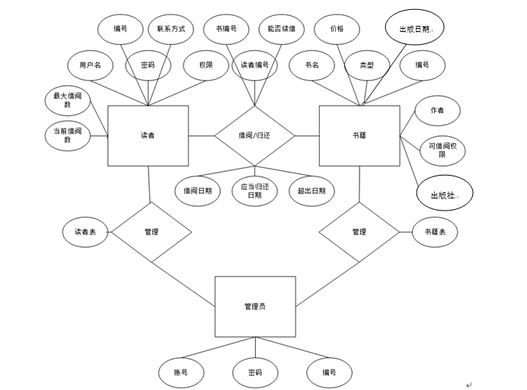
需求分析文档
需求分析文档
通过E-R图
来描述设计
信息
功能需求
数据需求
非功能需求
系统结构；
用户用例模型以及描述；
各项用例的描述；
完成最终的设计
系统性能；
易用性；
可靠性；
安全性；
E-R图；
UML类图；
数据流图；

Slide 6
软件设计文档
序号 | 名称 | 类型 | 位数 | 值约束 | 索引或键 | 备注 | 缩写词
1 | AdminID | 文本 | 6 | 6位非空字符串 | 是 | 用户名 | AID
2 | AdminPwd | 文本 | 16 | 6位以上，16位以下非空字符串 | 否 | 密码 | APWD
3 | AdminName | 文本 | 10 | 10位或以下非空字符串 | 否 | 姓名 | AN
4 | AdminSex | int | 1 | 1位数字 | 否 | 性别 | AS
5 | AdminAddTime | 数字 | 10 | 10位Unix时间戳 | 否 | 加入时间 | AT
6 | AdminContact | 文本 | 20 | 不多于20位字符串 | 否 | 联系方式 | AC
7 | AdminBalance | 数字 | 10 | 不多于15位数字 | 否 | 账户余额 | AB
根据需求规格进行设计
体系结构设计
接口设计
数据结构设计
详细模块设计

Slide 7
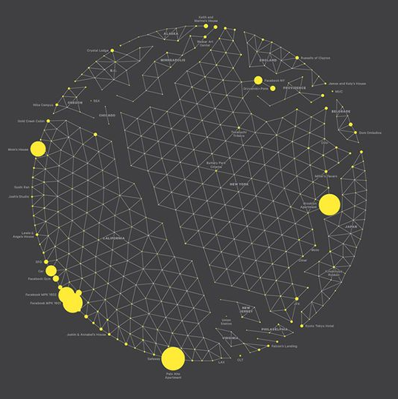
问题/解决
3
存在问题
文档撰写不够细致
缺少必要的解释说明
文档前后出现矛盾
文档多处出现模糊表述
文档排版混乱
自互评审
评审问题/解决
解决方案
增加缺省的部分
对相应的图标、结构详细说明
修改文档，增加前后的连贯性
对模糊表述进行修改，准确化
合理排版，使得文档更美观

Slide 8
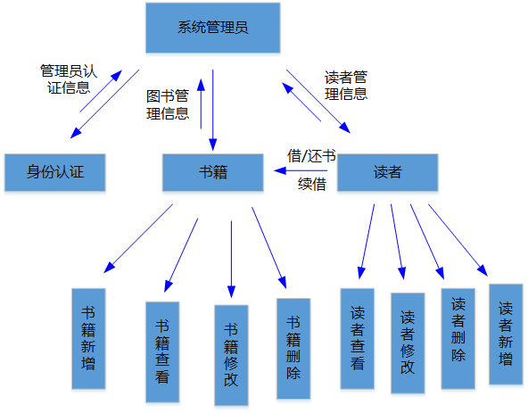
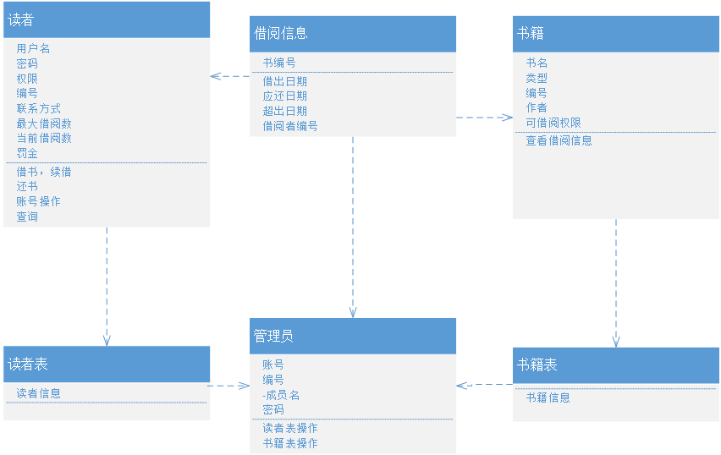
需求规格 - UML类图
设计说明 – 对象关系
4
系统测试/对照

Slide 9
编号 | 功能 | 输入 | 输出
1 | 查看个人信息 | 点击界面中显示的用户名，在下拉菜单中选择个人信息 | 跳转到个人信息界面
2 | 修改个人信息 | 在个人信息界面点击修改按钮，在对应位置新信息 | 读者信息表更新，显示最新信息
3 | 查询正在借阅图书 | 点击界面中显示的用户名，在下拉菜单中选择正在借阅 | 跳转到读者信息
4 | 查询图书 | 图书的部分信息 | 所有满足这些信息的图书列表
5 | 借阅图书 | 点击借阅按钮 | 图书状态变为借出
6 | 续借图书 | 点击续借按钮 | 还书日期在原基础上延后
7 | 缴纳罚款 | 点击缴纳罚款按钮 | 跳到一个页面，显示两个二维码，对应微信支付和二维码支付
编号 | 功能 | 输入 | 输出
1 | 修改图书信息 | 新的图书信息 | 新信息代替旧信息
2 | 删除图书 | 要删除的图书的部分信息 | 所有满足要求的图书被移除系统
3 | 添加图书 | 图书的必要信息 | 图书被写入系统
4 | 添加管理员账号 | 账号、密码 | 账号被创建
5 | 删除管理员账号 | 账号 | 账号被删除
6 | 删除读者账号 | 账号 | 账号被删除
编号 | 功能 | 输入 | 输出
1 | 注册 | 账号、密码 | 在读者信息表中产生一条记录，当前身份转为账号对应的身份，网页跳转到个人主页
2 | 查询图书 | 图书部分信息 | 所有满足这些信息的图书列表
3 | 登录 | 账号、密码 | 如果成功，当前身份变为读者，网页跳转到主页；否则，提示具体错误
测试说明/对照
游客模块功能性测试
读者模块功能性测试
管理员模块功能性测试
接口模块功能性测试
压力测试
读者
在本系统上登录了读者账号的浏览器
管理员
在本系统登录了管理员身份的浏览器
游客
正在使用本系统的没有登陆任何账号的浏览器

Slide 10
Thanks
Dec.28th 2016

